Slide 1

Asignatura: Lenguaje y comunicación
Docente: Mery Anne Bestrin | Curso: 5 º B
Objetivo de Aprendizaje: Reforzar el lenguaje oral y expresivo a través de las adivinanzas.
Contenido: Lenguaje oral y expresivo.
Habilidad: Adivinar adivinanzas.
Semana Nº: 23 (lunes 07 al viernes 11 de septiembre)

Slide 2
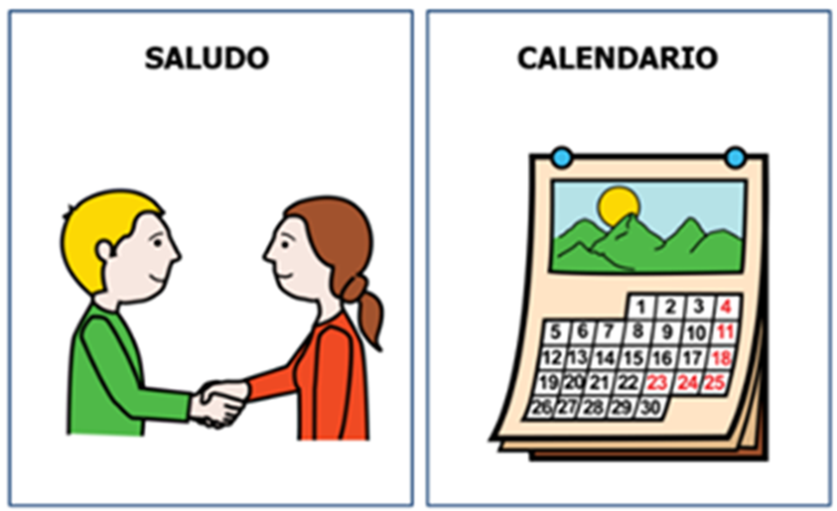

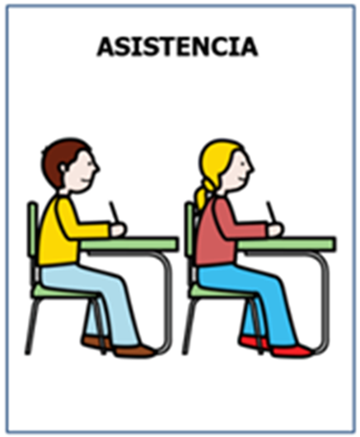
Agenda de anticipación

Slide 3

Emojis de las emociones
¿Como te sientes hoy?
¿Cómo te has sentido últimamente?

Slide 4

Objetivo de la clase
¿Qué haremos hoy?
Reforzar el lenguaje oral y expresivo a través de las adivinanzas.

Slide 5
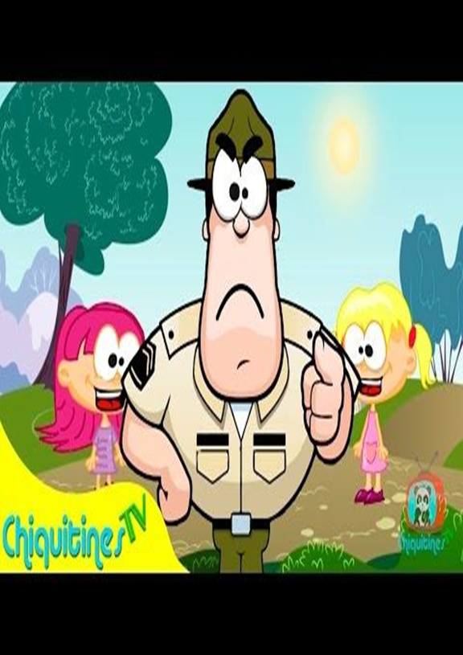
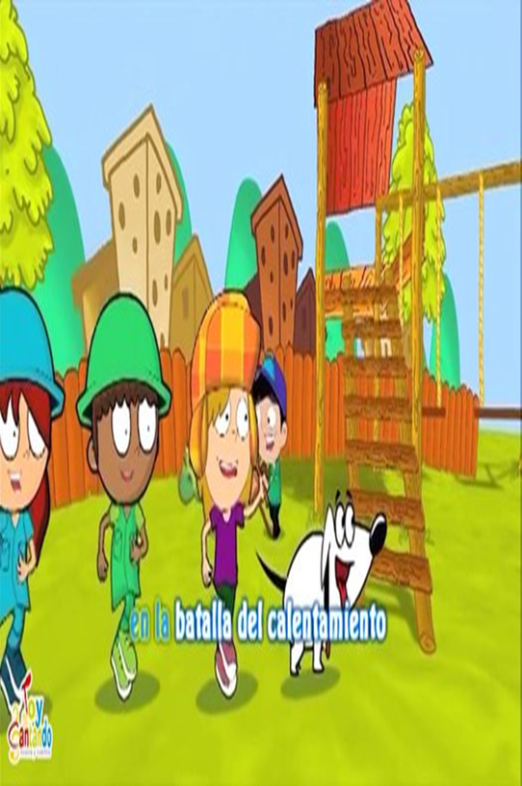

Juego del calentamiento

Slide 6
Soy chiquitito, puedo nadar, vivo en los ríos y también en el mar.

Slide 7


Slide 8
Cuando llueve y sale el sol, todos los colores los tengo yo.

Slide 9


Slide 10
Soy astuto y juguetón y cazar un ratón es mi mayor adicción.

Slide 11
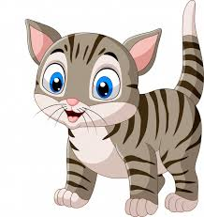

Slide 12
Oro parece y plata no es !y no la adivinas de aquí a un mes!

Slide 13


Slide 14
Es pequeña como una pera pero alumbra la casa entera.

Slide 15


Slide 16
En rincones y entre mis ramas, mis redes voy construyendo, para que moscas incautas en ellas vallan cayendo.

Slide 17
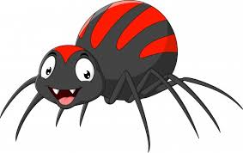

Slide 18
El roer es mi trabajo, el queso mi aperitivo y el gato ha sido siempre mi mas temido enemigo.

Slide 19
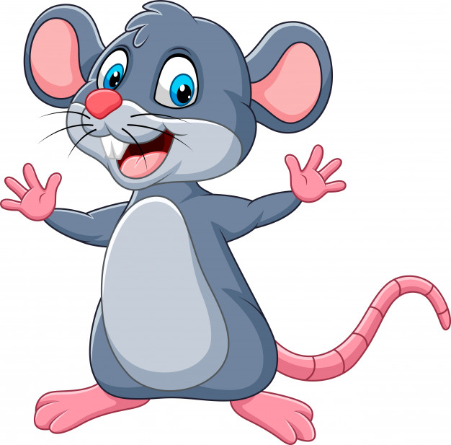

Slide 20
Mi nombre es leo, mi apellido es pardo, quien no lo adivine, es un poco tardo.

Slide 21
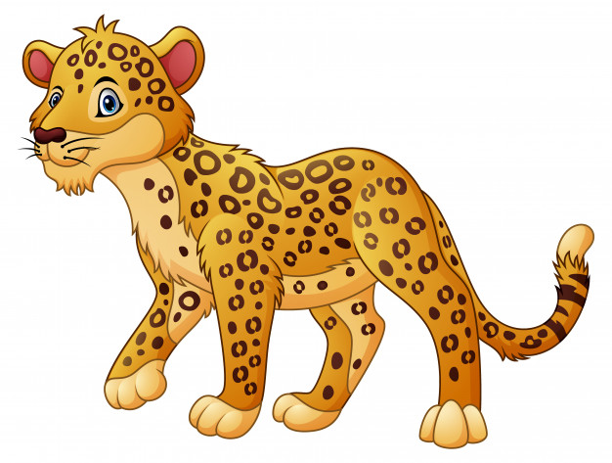

Slide 22
Orejas largas, rabo cortito, salto y salto, muy ligerito.

Slide 23
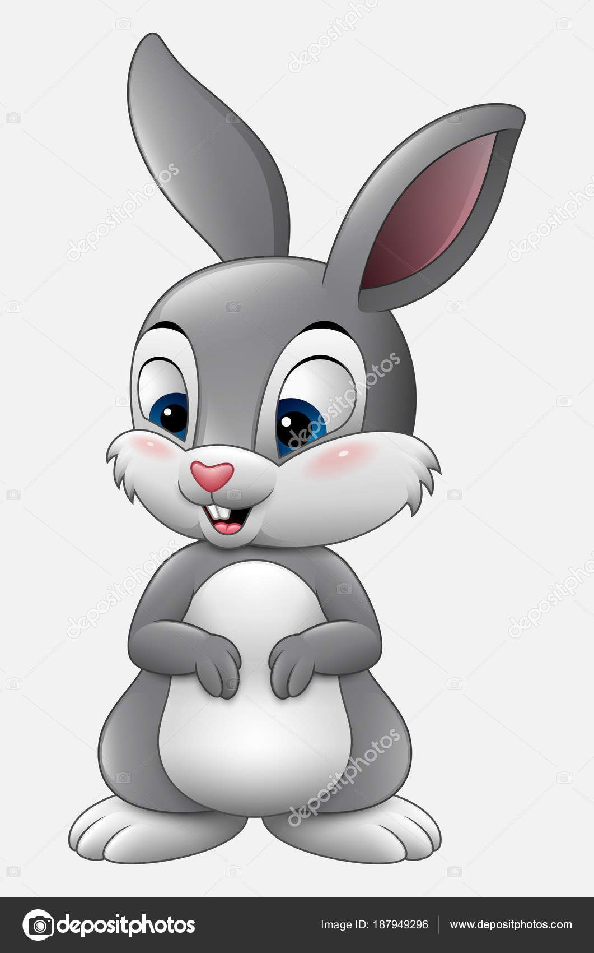

Slide 24
Mi picadura es dañina, mi cuerpo insignificante, pero el néctar que yo doy, te lo comes al instante.

Slide 25


Slide 26
Tiene dos patitas y no tiene pies, plumas de colores y pico también, cuando tiene hambre suele decir pio, cuando tiene frio se mete en el nido.

Slide 27


Slide 28
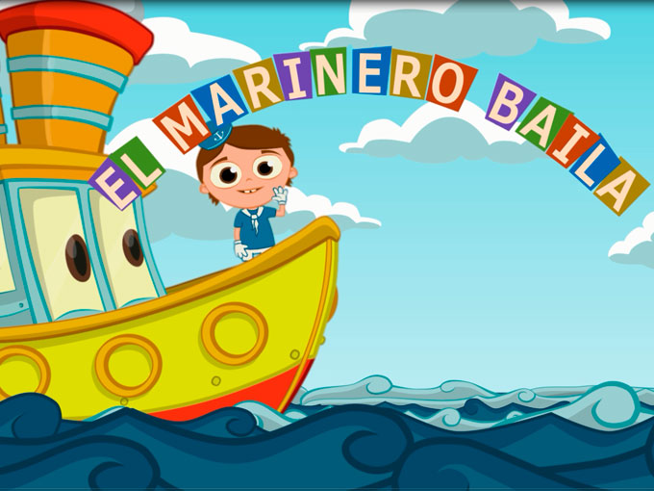

Slide 29
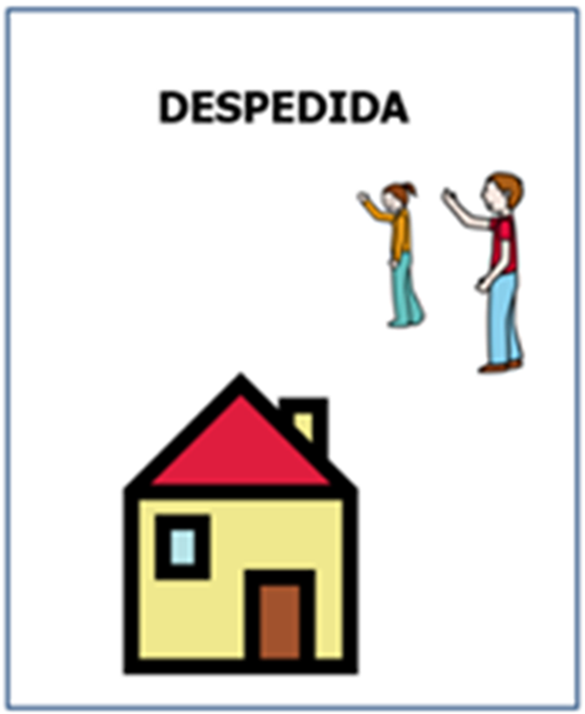
Despedida

